Slide 1

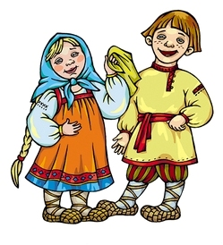
«Значение узора в русском народном орнаменте».
Дорогие друзья сегодня с вами Маша и Ваня,
и мы вам расскажем всё про орнамент.

Slide 2
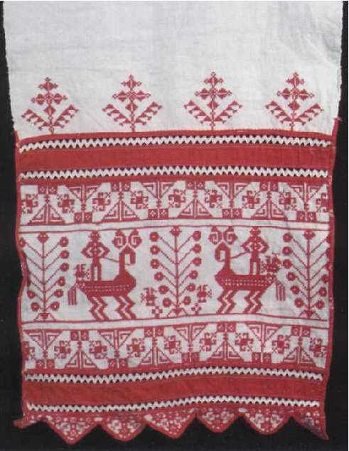
Вот так изображали людей, растений, животных.

Slide 3

Изображение птиц, животных , растений на сарафанах, рубахах,полотенцах..

Slide 4
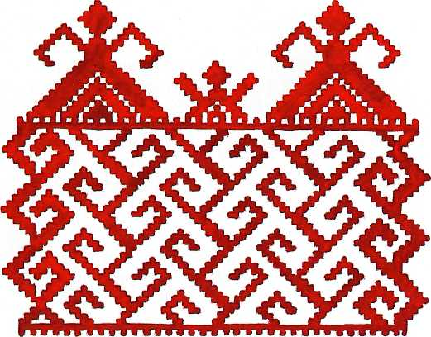
Так изображали женщин и детей.

Slide 5
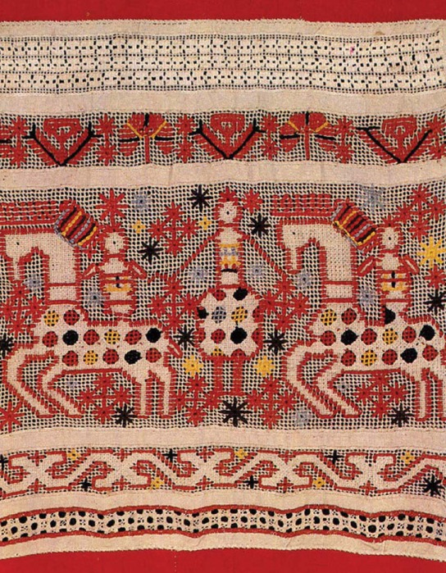
Изображение женщины, ребёнка животного.

Slide 6
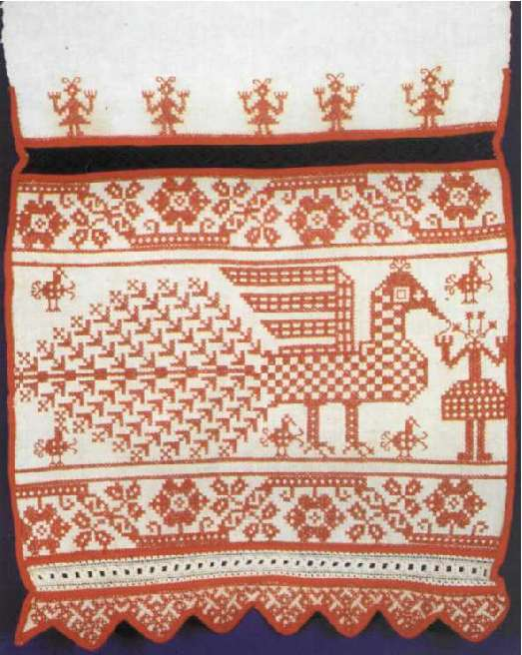
Изображение людей, птиц, растений.

Slide 7
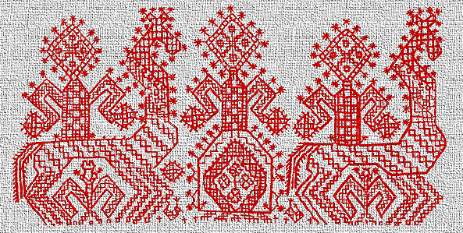
Изображение животного и людей.

Slide 8
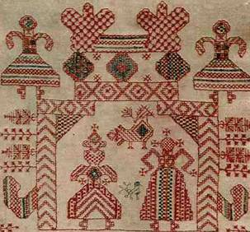
Празднование после успешного посева урожая.

Slide 9
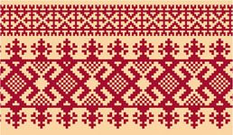
Земля вспаханная и засеянная зерном.

Slide 10
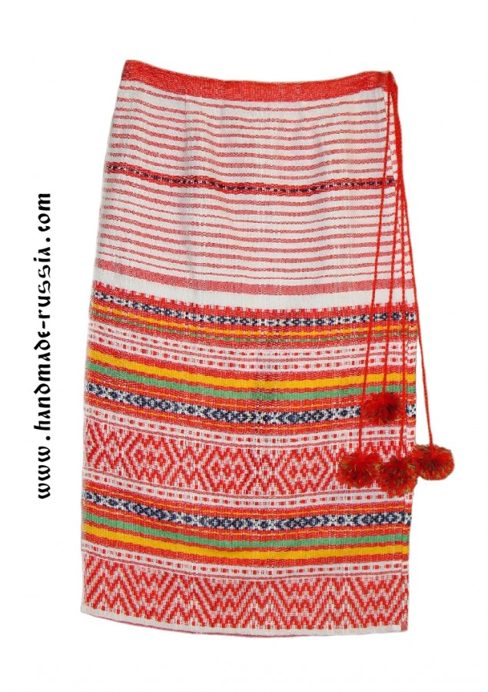
Полосы и ромбы - земля, точки внутри ромбов- зёрна.

Slide 11
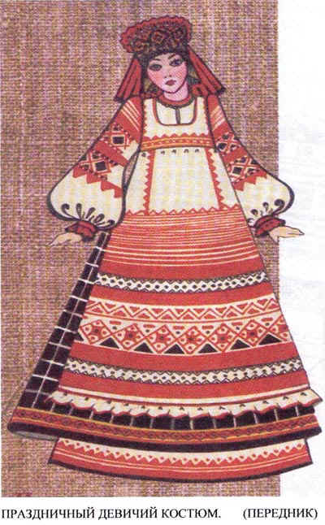
Волнистая линия над ромбами это вода, ромбы с точками это земля.

Slide 12
Равкова Марина Викторовна воспитатель первой квалификационной категории.
Детский сад № 10 «Чебурашка»
НСО г.Тогучин
Использовала интернет-ресурсы.
2015год.
Всем спасибо за внимание.

